Slide 1

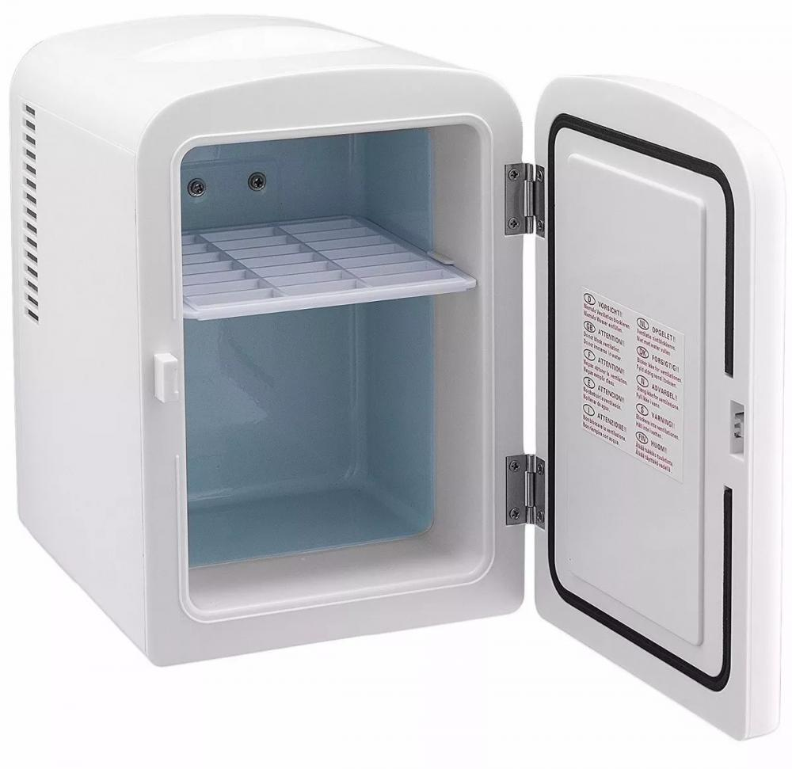
Название проекта:
Портативный термоэлектрический холодильник для пассажирских железнодорожных вагонов
Команда проекта:
Иванов Максим Сергеевич,
Бояркин Артём Евгеньевич
Черкашин Александр Алексеевич

Slide 2
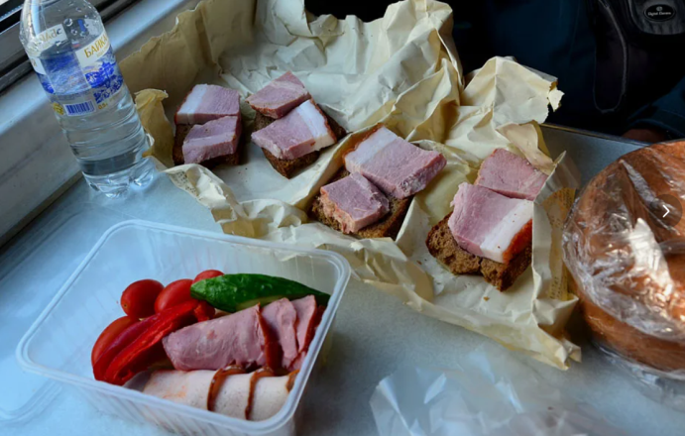
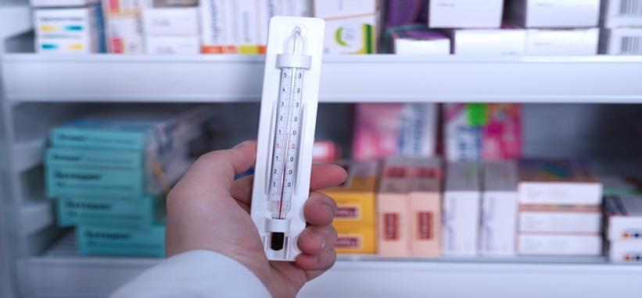
В пассажирских железнодорожных вагонах продукты и лекарства часто портятся из-за высоких температур.
Как сохранить то, что дорого в данный момент?
    1. Высокие температуры:
    2. Ограниченное пространство:
    3. Вибрация:
    4. Отсутствие специализированного оборудования:

Slide 3
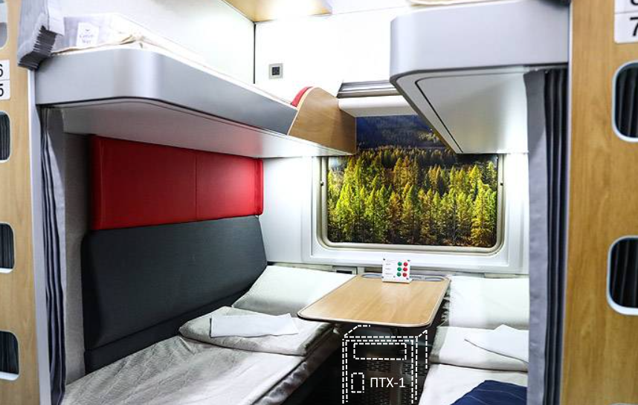
Решение
Портативный термоэлектрический холодильник для пассажирских железнодорожных вагонов
Надежность:
Экологичность:
Экономичность:
Универсальность:
Схема примерного расположения термоэлектрического холодильника – ПТХ -1

Slide 4
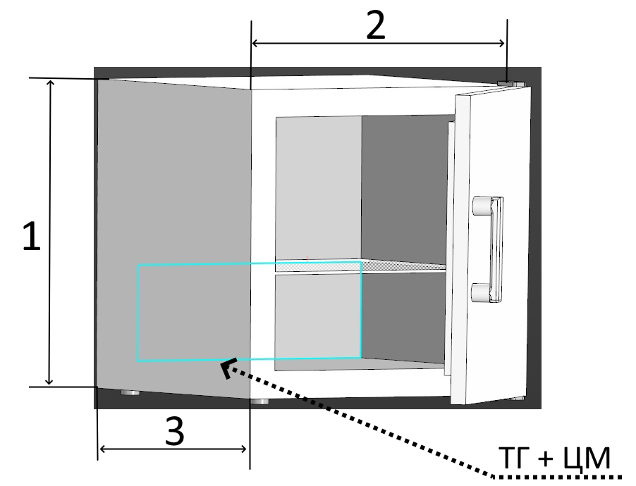
Решение
Портативный термоэлектрический холодильник для пассажирских железнодорожных вагонов
Термоэлектрический холодильник использует эффект Пельтье для охлаждения или нагрева воздуха во внутренней камере, поддерживая стабильную температуру.
ПТХ -1 будет работать от аккумуляторной батареи, которая обеспечивает автономность устройства и простоту подзарядки.
Ключевое требование к аккумулятору - надежность, устойчивость к вибрации, тряске, перепадам температур и влажности.
Важна и долговечность аккумулятора, позволяющая продолжительное время работать без подзарядки для повышения комфорта пассажиров.
Схема ПТХ -1
На рисунке: 1 - высота 50 см,
2 – ширина 50 см,
3 - толщина 40 см и ТГ + ЦМ - термоэлектрический генератор и цифровой модуль с Bluetooth (Wi-Fi) для управления с телефона, далее

Slide 5
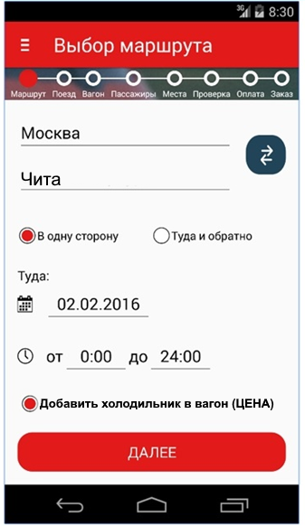
Решение
Портативный термоэлектрический холодильник для пассажирских железнодорожных вагонов
Удобство
Информация
Контроль
Продажа
Интеграция ПТХ -1 в мобильное приложение «РЖД Пассажирам»

Slide 6
Решение
Риски и ограничения проекта ПТХ – 1
Высокая стоимость производства термоэлектрических элементов:
  Решение: Поиск альтернативных материалов или технологий производства, которые позволят снизить стоимость.
Ограниченная эффективность термоэлектрических систем:
  Решение: Разработка более эффективных термоэлектрических модулей или использование гибридных систем охлаждения.
Сложность интеграции с существующей инфраструктурой железнодорожных вагонов: Решение: Сотрудничество с производителями железнодорожных вагонов и разработка стандартов для интеграции нового оборудования.
Ограничения по размеру и весу:
  Решение: Оптимизация конструкции и использование лёгких материалов.
Вопросы безопасности и надежности:
  Решение: Проведение испытаний и сертификация холодильника в соответствии с требованиями безопасности.

Slide 7
Решение
Наша уверенность в ПТХ – 1
Основана на следующих факторах:
Исследования и разработки.
Технический прогресс.
Результаты предыдущих исследований.
Производственная база.
Поиск и разработка новых решений.
Все эти факторы в совокупности создают уверенность в достижимости технических характеристик, таких как эффект Пельтье, малые габариты и другие, при разработке портативного термоэлектрического холодильника в пассажирских железнодорожных вагонах. Однако, важно отметить, что конечный результат зависит от успешной реализации и коммерциализации научных исследований, а также от инвестиций и поддержки проекта.

Slide 8
Рынок железнодорожных пассажирских вагонов представляет собой значительную возможность для внедрения портативных термоэлектрических холодильников. С увеличением числа людей, путешествующих поездами, растёт и спрос на комфортное путешествие с доступом к свежим и холодным продуктам.
Рынок

Slide 9
Конкуренты и наше преимущества
Параметр | Создаваемый продукт | Основные конкуренты
Наименование | «ПТХ – 1» | «Ezetil» | «TESLER» | «Alpicool»
Принцип работы | Термоэлектрический и от сети | Термоэлектрический | Термоэлектрический | Компрессорный
Управление | Со смартфона | Механическое (холод/тепло) | Механическое (холод/тепло) | Механическое (холод/тепло)
Размеры в мм | 500х500х400 | 430х400х300 | 435х395х295 | 491х652х363
Стоимость (ср.) | 8 000 | 7 930 | 7 990 | 22 067
Страна-производитель | Россия | Германия | Китай | Китай

Slide 10
Бизнес-модель «Lean canvas»
2. Проблема и существующие альтернативы У клиента есть проблема - необходимость перевозки скоропортящихся продуктов в железнодорожном вагоне. Сейчас эта проблема решается с помощью обычных холодильников, но они не всегда обеспечивают достаточное охлаждение и могут быть громоздкими. Некоторые компании уже предлагают портативные термоэлектрические холодильники для железнодорожных вагонов, но они могут быть дорогими и не всегда доступны. | 4. Решение Продукт решит проблему клиента, обеспечивая надежное и эффективное охлаждение продуктов в железнодорожном вагоне. Портативный термоэлектрический холодильник будет компактным и легким, что позволит легко переносить его из одного вагона в другой. Кроме того, он будет питаться от аккумуляторной батареи, и термоэлектрического модуля, что обеспечит его автономность и простоту подзарядки. | 3. Ценностные предложения Мы предлагаем нашим покупателям портативный термоэлектрический холодильник, который поможет решить проблему охлаждения продуктов и напитков в железнодорожном вагоне. Он компактный, легкий и питается от аккумуляторной батареи, что обеспечивает его автономность и простоту подзарядки. Кроме того, мы предоставляем услуги по продаже и обслуживанию термоэлектрических холодильников. Характеристики Новизна: Портативный термоэлектрический холодильник является новым продуктом на рынке, который может привлечь внимание потребителей своей инновационностью. Производительность: Холодильник обладает высокой эффективностью охлаждения, что позволяет сохранять продукты свежими на протяжении всего пути следования поезда. Кастомизация: Покупатель может выбрать холодильник в приложении, с помощью программы настроить его под себя, контроль открытия, мощность охлаждения и т.д. Дизайн: Дизайн холодильника должен быть эргономичным и стильным, чтобы соответствовать интерьеру железнодорожного вагона и привлекать внимание пассажиров. Бренд/статус: Бренд РЖД имеет высокий статус на российском рынке, что может способствовать продвижению нового продукта. Цена: Цена холодильника должна быть доступной для большинства пассажиров, но при этом обеспечивать достаточную прибыль для компании. Удобство в использовании: Холодильник должен быть простым в использовании и обслуживании, чтобы пассажиры могли легко управлять им без помощи персонала. | 9. Скрытое преимущество Особенность нашего продукта заключается в его компактности, лёгкости и программной начинкой, что позволяет легко переносить его из одного вагона в другой и настраивать по себя. Также он питается от аккумуляторной батареи, что обеспечивает его автономность и простоту подзарядки. Скопировать наш продукт сложно, так как мы используем уникальные технологии и материалы, будем защищенны патентами. | 1. Сегменты клиентов Мы работаем для массового рынка пассажиров РЖД.
 | 8. Ключевые ресурсы Для каналов дистрибуции проекта “Портативный термоэлектрический холодильник для пассажирских железнодорожных вагонов” требуются следующие ключевые ресурсы: – Физические ресурсы: складское помещение для хранения продукции, транспортные средства для доставки холодильников, оборудование для обслуживания и ремонта холодильников. – Интеллектуальные ресурсы: программа для внедрения в приложение «РЖД», стратегия маркетинга и продаж, анализ рынка и конкурентов, разработка рекламных кампаний и акций. – Человеческие ресурсы: программисты, менеджеры по продажам, продавцы-консультанты, специалисты по обслуживанию и ремонту холодильников, логисты. – Финансовые ресурсы: бюджет на разработку, программирования, маркетинг и рекламу, инвестиции в развитие бизнеса.
 |  |  | 5. Каналы Наши клиенты хотели бы получать сообщения через приложение “РЖД - Пассажирам”, а также через интернет-сайты и социальные сети. Сейчас мы взаимодействуем с клиентами только через соц. сети. Лучше всего работать через приложение, так как оно позволяет напрямую общаться с клиентами. Наиболее эффективными по цене являются интернет-реклама и реклама в социальных сетях. В рутину покупателей приложение встроено, когда они ищут информацию о билетах и услугах РЖД. Мы будем использовать приложение “РЖД - Пассажирам” для коммуникации с клиентами.
7. Структура издержек Самые важные затраты связаны с производством и распространением термоэлектрических холодильников, а также с инвестициями в исследования и разработки. Ключевые ресурсы, которые являются самыми дорогими, включают производственное оборудование, аккумуляторы и патенты на технологии. Ключевые активности, которые являются самыми дорогими, включают производство холодильников, научные исследования и маркетинг. |  | 6. Потоки доходов Клиенты готовы платить за холодильник - комфорт. Сейчас клиенты в вагоне не имеют холодильники, поэтому продукт будет востребован. Клиентамбудет удобно платить через приложение “РЖД - Пассажирам” или на официальном сайте компании.

Slide 11
Текущие результаты
    К текущему моменту мы произвели социальный опрос актуальности ПТХ, разработали концепцию портативного термоэлектрического холодильника для железнодорожных вагонов. Произвели начальный расчёт экономической стоимости одной единицы ПТХ.
    В ближайшие месяцы мы планируем произвести расчёт мощности необходимой для ПТХ и сделать первый прототип ПТХ-1 согласно габаритов и требований пассажиров.
    Наши долгосрочные цели включают разработку и написание программы для коммуникации «клиент – приложение «РЖД пассажирам» - пассажир», производство и продажу этих холодильников клиентам ФПК РЖД, а также развивать сеть сервисных центров.
    Ещё дальше долгосрочной цели расширение рынка сбыта и улучшение технических характеристик холодильников.

Slide 12
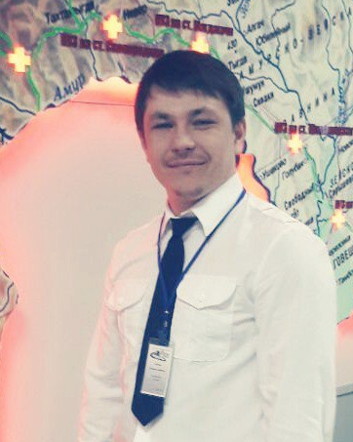

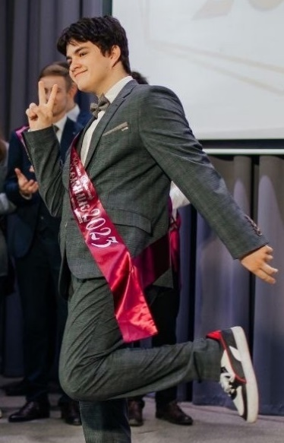
Команда
Руководитель проекта:
Иванов Максим Сергеевич,
Опыт – 3 года,
Компетенции – диссертационная работа связанная с увеличением эффективности термоэлектрических устройств.
UX-исследователь проекта:
Бояркин Артём Евгеньевич,
Опыт – 2 года,
UX-исследователь — специалист, который изучает пользовательский опыт для того, чтобы глубже понять потребности целевой аудитории и проблемы, которые должен решать будущий продукт ПТХ - 1. По совместительству ещё и разработчик деталей!
Дизайнер продукта проекта:
Черкашин Александр Алексеевич,
Опыт – 2 года,
Дизайнер продукта - специалист, который разрабатывает дизайн продукта (ПТХ - 1) и интерфейсы к нему, которые решают задачи этого продукта (ПТХ - 1). Улучшает взаимодействие пользователя с продуктом ПТХ - 1. Проводит аналитику.

Slide 13

    Портативный термоэлектрический холодильник для пассажирских железнодорожных вагонов
    Портативный термоэлектрический холодильник предназначен для обеспечения комфортного охлаждения продуктов и напитков в пассажирских железнодорожных вагонах.
    Бояркин Артём
    +79145085884, t.boyarkin@inbox.ru
    Потенциальный Функциональный заказчик – ФПК «РЖД»

